Slide 2
天空出现了十个太阳，导致人们无法生存。（起因）
力大无穷的后裔射掉了九个太阳，帮助了人们。（经过）
从此，人们又过上了幸福的生活。（结果）

Slide 3
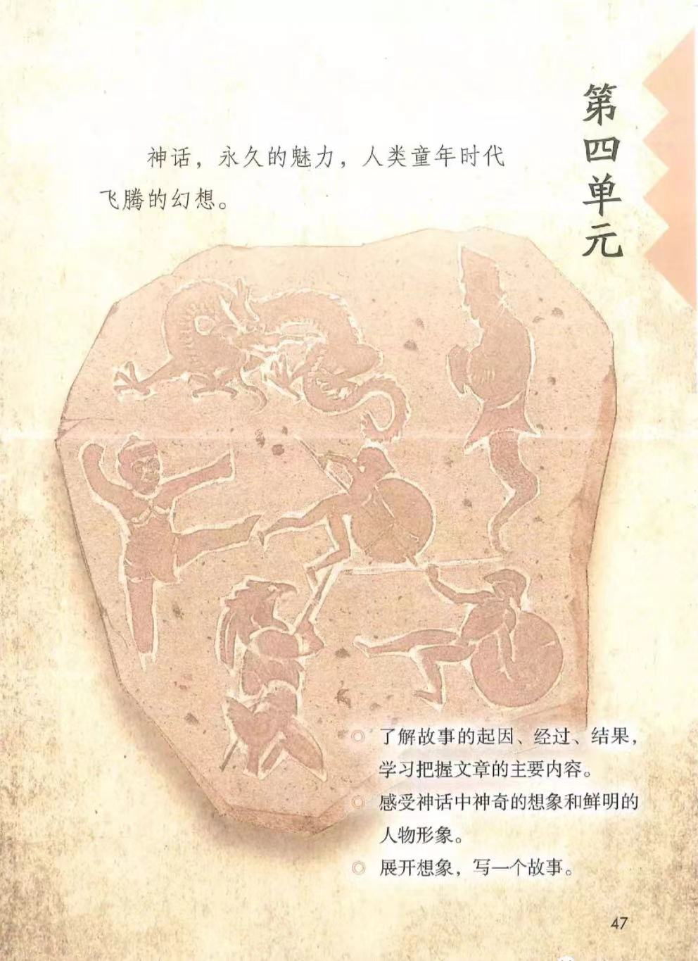

Slide 4
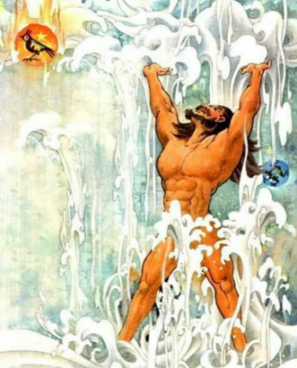
12 盘古开天地

Slide 5
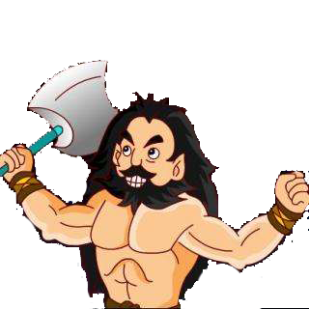
学习任务一
1、朗读课文，读准字音，读通句子。
2、想一想：这个故事的起因、经过和结果分别是什么？

Slide 6
你认识这些词语吗？
翻身 劈开 撑开 累倒
筋疲力竭 四肢 躯干
血液 汗毛

Slide 7
你认识这些词语吗？
黑乎乎
轻而清 重而浊 缓缓 上升 下降
滋润 茂盛 雨露 奔流不息

Slide 8
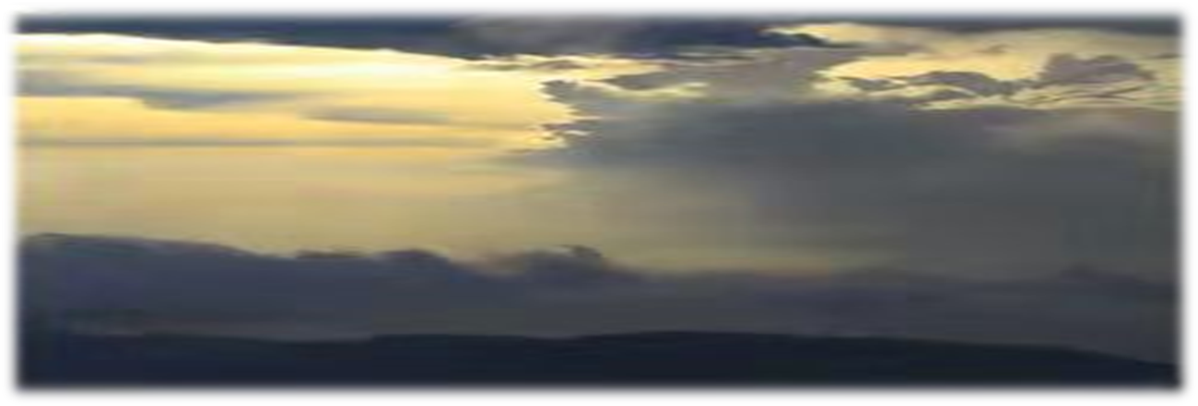
轻而清的东西，缓缓上升，变成了天；
重而浊的东西，慢慢下降，变成了地。

Slide 9
这三组词，分别描写了怎样的景象？
黑乎乎
轻而清 重而浊 缓缓 上升 下降
滋润 茂盛 雨露 奔流不息

Slide 10
观察四幅插图，想一想分别对应哪些自然段？

Slide 11
用四句话说一说故事的起因、经过和结果。
天地混沌
劈开天地
顶天立地
身化万物

Slide 12
学习任务二
1、默读课文，找出你认为神奇的地方，圈画出相关句子。
2、读一读圈画出的句子，想象画面。

Slide 13
神奇地讲述故事的起因吧。
1、默读故事的起因（第1自然段），找出你认为神奇的地方，圈画出相关句子。
2、读一读圈画出的句子，想象画面，讲给同桌听。

Slide 14
很久很久以前，天和地还没有分开，宇宙混沌一片，像个大鸡蛋。有个叫盘古的巨人，在混沌之中睡了一万八千年。

Slide 15
神奇地说一说盘古开天地的起因。
当当当！比赛马上开始咯！谁是最会讲故事的高手呢？快来比一比吧！

Slide 16
神奇地讲述故事的经过。
1、自由朗读故事的经过（2-4自然段），你觉得要讲好这部分内容，哪些神奇的地方一定要关注，在文中圈画出相关词句。
2、读一读圈画出的词句，想象画面，把故事讲给同桌听。

Slide 17
有一天，盘古醒来了，睁眼一看，周围黑乎乎一片，什么也看不见。他一使劲翻身坐了起来，只听咔嚓一声，“大鸡蛋”裂开了一条缝，一丝微光透了进来。巨人见身边有一把斧头，就拿起斧头，对着眼前的黑暗劈过去，只听见一声巨响，“大鸡蛋”碎了。

Slide 18
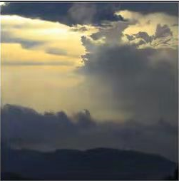
轻而清的东西，缓缓上升，变成了天；
重而浊的东西，慢慢下降，变成了地。

Slide 19
轻而清的东西，缓缓上升，变成了天；
重而浊的东西，慢慢下降，变成了地。

Slide 20
天每天升高一丈，地每天加厚一丈，盘古的身体也跟着长高。这样过了一万八千年，天升得高极了，地变得厚极了。

Slide 21
天和地分开后，盘古怕它们还会合在一起，就头顶天，脚踏地，站在天地当中，随着它们的变化而变化。天每天升高一丈，地每天加厚一丈，盘古的身体也跟着长高。

Slide 22
一年过去了，
盘古这个巍峨的巨人就像一根柱子，撑在天和地之间，不让它们重新合拢。
一百年过去了，
盘古这个巍峨的巨人就像一根柱子，撑在天和地之间，不让它们重新合拢。
一万八千年过去了，
盘古这个巍峨的巨人就像一根柱子，撑在天和地之间，不让它们重新合拢。
又不知过了多少年，
盘古这个巍峨的巨人就像一根柱子，撑在天和地之间，不让它们重新合拢。

Slide 23
神奇地说一说盘古开天地的经过。
当当当！比赛马上开始咯！谁是最会讲故事的高手呢？快来比一比吧！

Slide 24
神奇地讲述故事的结果。
1、默读故事的结果（5-6自然段），找到盘古身体的变化，圈画出相关句子。
2、读一读圈画出的句子，想象画面，把故事讲给同桌听。

Slide 25
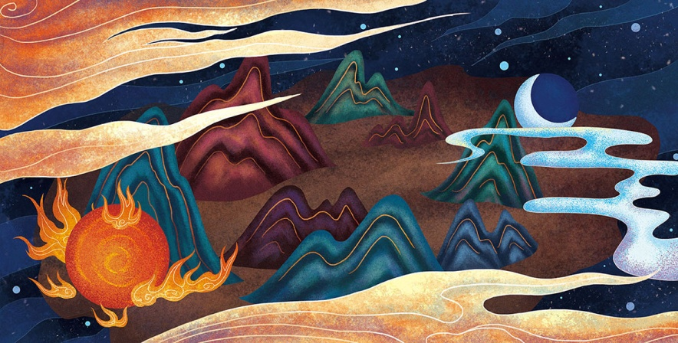
盘古倒下以后，他的身体发生了巨大的变化。
他呼出的气息，变成了四季的风和飘动的云；
他发出的声音，化作了隆隆的雷声；
他的双眼，变成了太阳和月亮；
他的四肢，变成了大地的四极；
他的躯干，变成了五方的名山；
他的血液，变成了奔流不息的江河；
他的汗毛，变成了茂盛的花草树木；
他的汗水，变成了滋润万物的雨露……

Slide 26
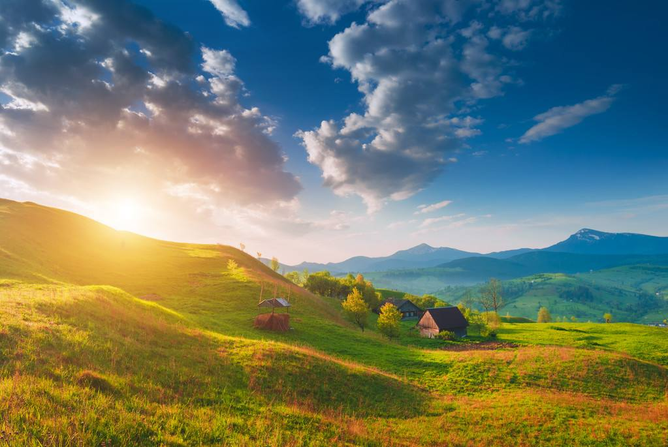
伟大的巨人盘古，用他的身躯化成世间万物，多么神奇的想象啊！
他呼出的气息，变成了四季的风和飘动的云；
他发出的声音，化作了隆隆的雷声；
他的双眼，变成了太阳和月亮；
他的四肢，变成了大地的四极；
他的躯干，变成了五方的名山；
他的血液，变成了奔流不息的江河；
他的汗毛，变成了茂盛的花草树木；
他的汗水，变成了滋润万物的雨露……

Slide 27
想象说话：
此时此刻，你的脑海里也一定浮现了其他神奇的画面，试着补充想象：盘古身体的其他部位还会发生怎样的变化？
他的 变成了 的 。
他的 变成了 的 。
提示想象：盘古的牙齿、鼻子、耳朵、头发、眉毛、手指头、脚指头、骨骼、经脉……会变成什么？

Slide 28
神奇地说一说盘古开天地的结果。
当当当！比赛马上开始咯！谁是最会讲故事的高手呢？快来比一比吧！

Slide 29
选择你喜欢的方法讲述盘古开天地的过程
沉睡多年
开天辟地
顶天立地
化为万物
很久很久
以前
有一天
天和地分开后
过了一万八千年
盘古倒下后

Slide 30
神话故事能够代代相传，吸引我们的绝不仅仅是出乎意料的情节，还在于一个个神奇的人物。你觉得盘古神奇在哪？

Slide 31
充满神力，坚韧不拔，乐于奉献的英雄人物也永远铭刻在我们的心中，并引领着我们向着美好前行。

Slide 32
课后作业
1.把《盘古开天地》的故事讲给家长听，讲出故事的神奇。
2.课后收集中国的神话故事读一读，回来讲给同学听。

